Slide 1

[
]
J Robot : Battle
Programming Online
เกมต่อสู้ของหุ่นยนต์โดยการโปรแกรมในระบบออนไลน์
Advisor :ดร.อรัญญา วลัยรัชต์ และ อาจารย์ธนา หงษ์สุวรรณ
นายอภิชาติ สุขศรี 45015396
นายนพพร ศิริธนะวัฒนา 45015370

Slide 2


Slide 3
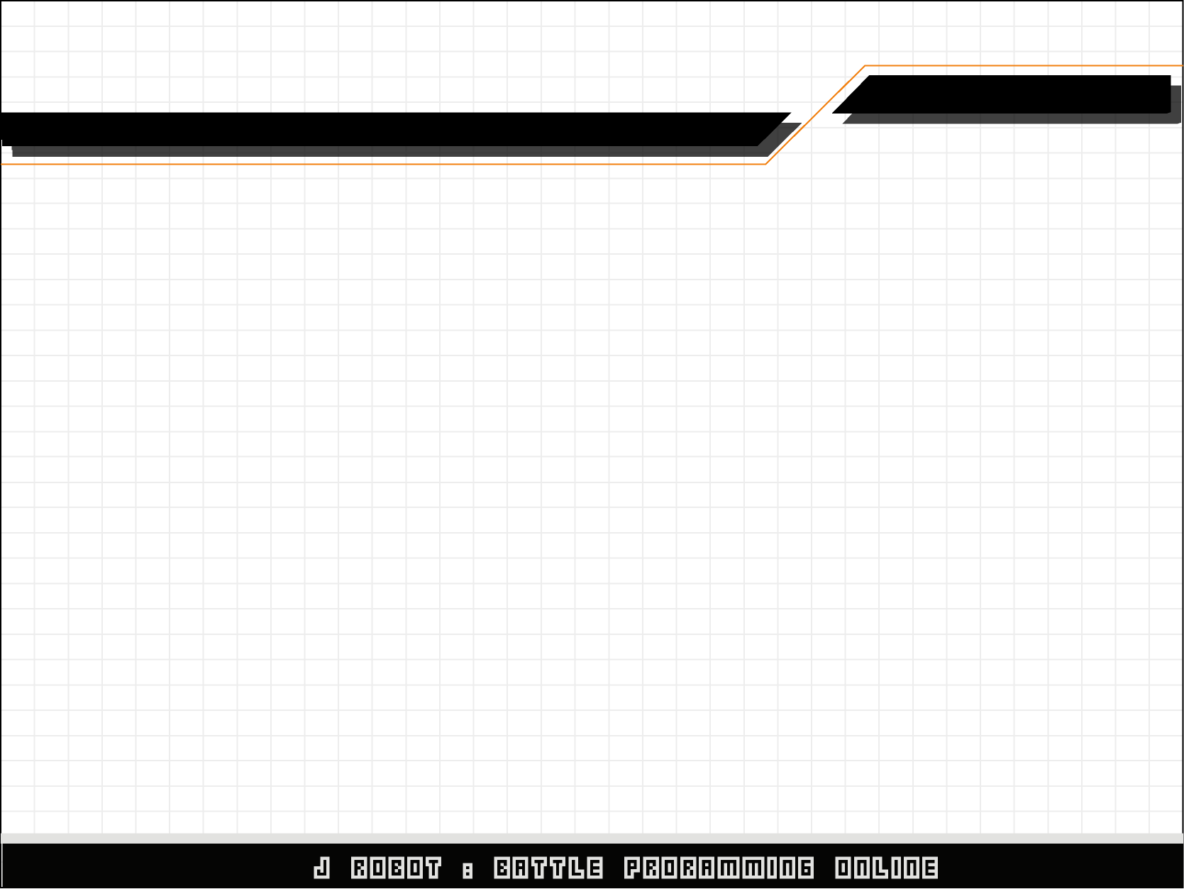
OUTLINE
ที่มาของโครงงาน
ขอบเขตของโครงงาน
การออกแบบโปรแกรม
การทดลองและทดสอบ
สรุปและวิจารณ์
ปัญหาและอุปสรรค
แนวทางการพัฒนา

Slide 4
Why must be J Robot?
เกมออนไลน์กำลังเป็นที่นิยมในปัจจุบัน ซึ่งต่างมาจากบริษัทผู้ผลิตจากต่างประเทศ เกมยังขาดการควบคุมที่ดี จึงทำให้
เยาวชนไทยติดกันอย่างหนัก และแทบไม่ได้รับประโยชน์เท่าที่ควร จึงเป็นสาเหตุให้มีความต้องการจะพัฒนาเกมเพื่อเป็นการฝึกทักษะด้านการเขียนโปรแกรมเบื้องต้น ซึ่งจะช่วยให้ความรู้กับผู้เล่น ทดสอบเรื่องการมี logically skill ที่ดี ซึ่งทั้งหมดนี้เป็นที่มาของ การสร้างเกมโปรแกรมมิ่งขึ้นมา
“
”

Slide 5
What is J Robot Battle Programing Online?
“
เกมมีลักษณะเป็นเกม fighting 2 มิติ ซึ่งในการเล่นเกมนั้นจะต้องมีการเลือกตัวละครสำหรับการเล่นโดยจะมีให้เลือก 5 ตัวด้วยกัน ซึ่งตัวละครแต่ละตัวก็จะมีรูปแบบ character ที่ต่างกัน รวมถึงความสามารถในการต่อสู้ที่แตกต่างกันด้วย ซึ่งค่าเหล่านี้จะถูก fixed ให้กับตัวละครนั้นเลย โดยที่เกมจะ online อยู่บนอินเตอร์เน็ต แล้วผู้ที่จะเล่นเกมจะต้องกำหนด code หรือ pattern ให้กับตัวละครที่อยู่ในเกมเพื่อที่จะนำไปต่อสู้ กับผู้เล่นฝ่ายตรงข้าม
”

Slide 6
Game Features
1. เกมเล่นผ่านทาง browser เพื่อต่อสู้กับฝ่ายตรงข้าม
2. เกมมีลักษณะเป็น 2 มิติ
3. มีตัวละครให้เลือก 5 ตัวโดยแต่ละตัวมี feature แตกต่างกันไป
4. สามารถเลือกท่าทางที่ใช้ในการต่อสู้
สามารถเลือก syntax พื้นฐาน ยกตัวอย่างเช่น if เป็นต้น
เพื่อกำหนดเงื่อนไขในการต่อสู้

Slide 7
RULES OF GAME
พลังชีวิต(HP)เริ่มต้นฝ่ายละ 100 หน่วย
2. ค่าความเสียหาย(damage)ที่เกิดขึ้น ดังนี้
a.) ท่าต่อย เสียพลังชีวิต 5 HP
b.) ท่าเตะ เสียพลังชีวิต 10 HP
>>หากโดนสวนกลับด้วยท่าต่อย ท่าแตะ และ ท่าพิเศษ ผู้ใช้ท่านี้จะเสียพลังชีวิตเอง 10 HP
c.) ท่าพิเศษ (special) เสียพลังชีวิต 15 HP
>>ใช้ได้เพียง 1 ครั้ง / การต่อสู้หนึ่งรอบ
d.) ท่า Guard ค่า damage จะหารด้วย 2 จากค่าความเสียหายนั้นๆ
>>หากฝ่ายตรงข้ามใช้ท่าต่อย,ท่าแตะ และท่าพิเศษ จะเสียพลังชีวิต 2 HP

Slide 8
RULES OF GAME(ต่อ)
3. กำหนดเวลาในการแข่งขันเป็น 60 วินาที ซึ่งผลการแข่งขันมีกรณีดังนี้
  3.1 เมื่อหมดเวลา
  3.2 รู้ผลก่อนหมดเวลาการแข่งขัน หมายถึงรู้ผลแพ้ชนะตามปกติ
        ฝ่ายไหนที่มีพลังชีวิตมากกว่าจะเป็นผู้ชนะ
        พลังชีวิตเหลือเท่ากันแล้วถือว่าเสมอกัน

Slide 9
Function ที่สามารถกำหนดลงไปใน AI ได้
Control statements | Primitive Action
If condition | Move Punch Kick Guard Stand Special

Slide 10

Function ที่สามารถกำหนดลงไปใน AI ได้(ต่อ)
 | function | damage
 | Punch() Special() | 5 15
แสดง ฟังก์ชัน punch

Slide 11

Function ที่สามารถกำหนดลงไปใน AI ได้(ต่อ)
 | function | damage
 | Kick() | 10
แสดง ฟังก์ชัน kick

Slide 12

Function ที่สามารถกำหนดลงไปใน AI ได้(ต่อ)
 | function
 | Guard()
แสดง ฟังก์ชัน guard

Slide 13
TOOL
1.Eclipe 3.0.0 IDE
- Cloudgarden Jigloo 3.0.1 Eclipe plugin ใช้ layout user interface
- Sysdeo Tomcat Eclipe plugin ใช้ Debug Servlet
2.JAVA se sdk 1.4.2
3.JAVA Servlet 2.3
4.mySQL 4.1.4
5.Jakarta tomcat 4.1.31

Slide 14
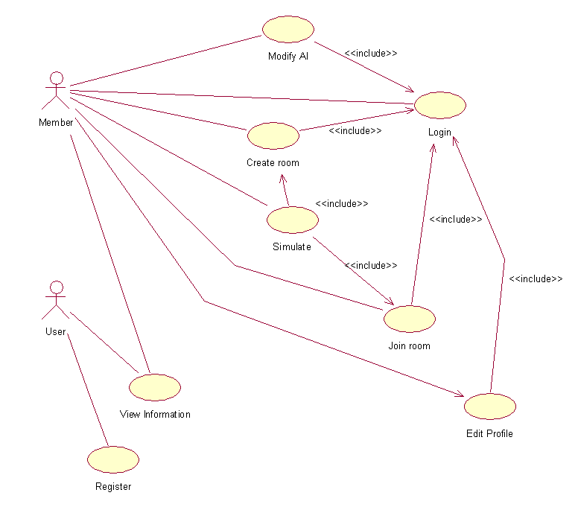
Use Case Diagram

Slide 15
ไดอะแกรมการทำงาน
Activities Diagram
Player
“Do you want to log-in?”
yes
no
“Do you want
to play?”
“Do you want
to modify?”
“Do you want
to crate?”
“Do you want to register?”
yes
Registration
yes
yes
Modified
code script
yes
Create
Room
no
no
no
“Do you want to review?”
no
“Do you have room?”
no
Choose
Created
room
Set Ready
no
yes
yes
review
“Opponent to be ready?”
yes
Simulate and
Show result
yes
“Log-out?”
Terminate
no
Wait
opponent
no

Slide 16
ไดอะแกรมการทำงาน(ต่อ)
Activities Diagram
Player
“Do you want to log-in?”
yes
no
“Do you want
to play?”
“Do you want
to modify?”
“Do you want
to crate?”
“Do you want to register?”
yes
Registration
yes
yes
Modified
code script
yes
Create
Room
no
no
no
“Do you want to review?”
no
“Do you have room?”
no
Choose
Created
room
Set Ready
no
yes
yes
review
“Opponent to be ready?”
yes
Simulate and
Show result
yes
“Log-out?”
Terminate
no
Wait
opponent
no

Slide 17
การสร้าง Code script
Prepare code
JAVA APPLET
Modify code
SEVLET
DATABASE
Code script
….
….
ภาพรวมของการสร้าง code script ที่เก็บไปยังเซิร์ฟเวอร์

Slide 18
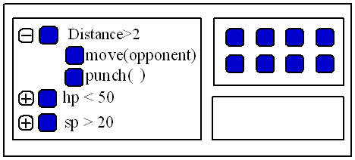
การสร้าง Code script
ภาพแสดงการ modify Code โดยกำหนดลำดับการต่อสู้ของตัวละคร

Slide 19
การออกแบบ Data base
Data base มี attribute ดังนี้
Name -> varchar(12) เก็บชื่อผู้เล่น
Password-> varchar(12)เก็บ Password ผู้เล่น
Email->varchar(12)เก็บ Email ผู้เล่น
Script->longblobเก็บ script ของผู้เล่น

Slide 20
ไดอะแกรมการทำงาน(ต่อ)
Activities Diagram
Player
“Do you want to log-in?”
yes
no
“Do you want
to play?”
“Do you want
to modify?”
“Do you want
to crate?”
“Do you want to register?”
yes
Registration
yes
yes
Modified
code script
yes
Create
Room
no
no
no
“Do you want to review?”
no
“Do you have room?”
no
Choose
Created
room
Set Ready
no
yes
yes
review
“Opponent to be ready?”
yes
Simulate and
Show result
yes
“Log-out?”
Terminate
no
Wait
opponent
no

Slide 21
ประมวลผล code script
Simulate
Code
processing
Client applet
DATABASE
Code script
Result script
….
….
….
….
ภาพรวมการนำ code script มาประมวลผลแล้วส่งผลลัพธ์กลับไปยัง client

Slide 22
ประมวลผล code script
Code script (player 1)
Code script (player 2)
Code Processing
Result script
แสดงการนำเอา code script แต่ละฝ่ายมาทำการประมวลผล ซึ่งจะได้ผลลัพธ์เป็น result script

Slide 23

ประมวลผล code script (ต่อ)
Code script (player 1)
Code script (player 2)
Move()
Punch()
Kick()
…
…
Move()
Punch()
Kick()
…
…
Result script
Player 1: move(x,y)
Player 2: move(x,y)
Player 1: punch(x,y)
Player 2: punch(x,y)
Player 1: kick(x,y)
Player 2: kick(x,y)
…
…
Time 60 sec
Player1’s time
Processing time
Player2’s time
แสดงการนำเอา code script แต่ละฝ่ายมาทำการประมวลผล ซึ่งจะได้ผลลัพธ์เป็น result script

Slide 24
การสร้าง Code script (ต่อ)
JAVA APPLET
JAVA SEVLET
Result script
JAVA APPLET
แสดงการส่ง result script กลับไปยัง client เพื่อนำไปแสดงผล

Slide 25
การแสดงผล Result script
Result script
Class Display extends JPanel{
move(player,x,y){
Graphic2D graphic;
….
}
punch(player,x,y){
….
….
}
….
}
Player 1: move(x,y)
TIME - 1
Player 2: move(x,y)
Player 1: punch(x,y)
Player 2: HP – 6
TIME - 1
Player 2: punch(x,y)
Player 1: HP - 4
Player 1: kick(x,y)
TIME - 1
Player 2: kick(x,y)
…
…
นำ script มา run คล้ายการทำ animation

Slide 26
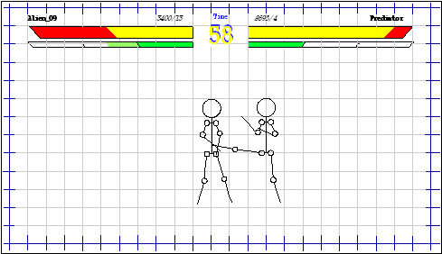
Simulate on browser
แสดงการนำเอา result script มาแสดงผล

Slide 27

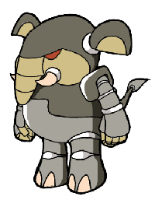



ตัวละครที่ออกแบบ 5 ตัว
หมีแพนด้า มีชื่อว่า “ แพนดากิ (Pandaki)”
ช้าง มีชื่อว่า “ อิเลพากิ (Elephaga)”
นกแก้ว มีชื่อว่า “ เพโทริ (Petrori)”
หนู มีชื่อว่า “ ราบิก้า (Rabbiga)”
กบ มีชื่อว่า “ ฟอร์คการิ (Forkari)”

Slide 28












ตัวอย่างท่าทางของหมีแพนด้า
Base
Dead
Walk
Punch
Drill
Kick
Guard
Damage

Slide 29
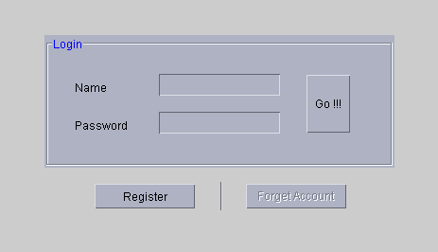
Experiment
การทดลอง

Slide 30
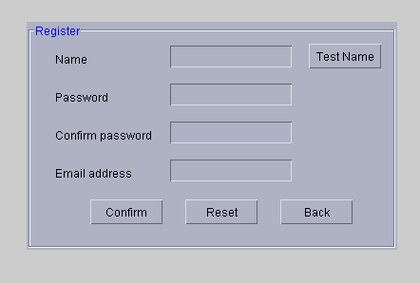
Experiment (ต่อ)

Slide 31
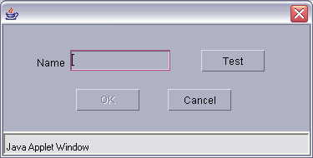
Experiment (ต่อ)

Slide 32
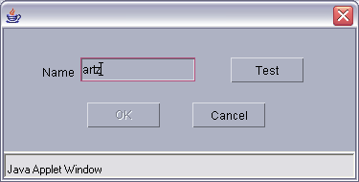
Experiment (ต่อ)

Slide 33
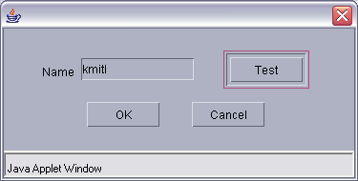
Experiment (ต่อ)

Slide 34
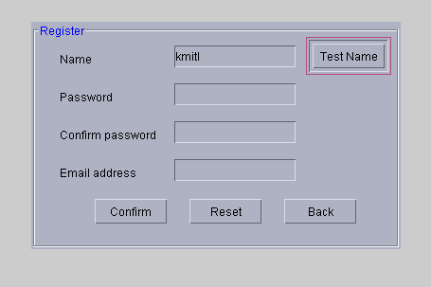
Experiment (ต่อ)

Slide 35
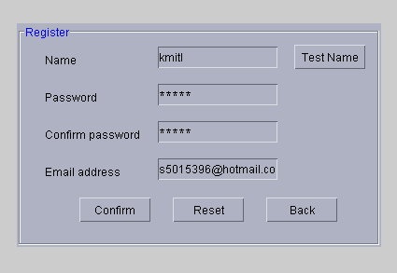
Experiment (ต่อ)

Slide 36
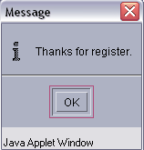
Experiment (ต่อ)

Slide 37
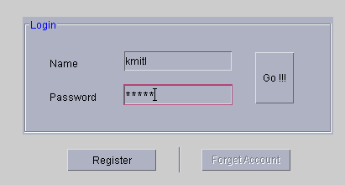
Experiment (ต่อ)

Slide 38
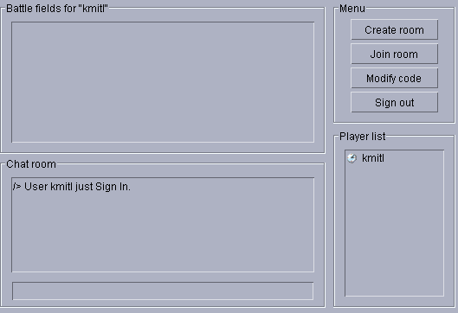
Experiment (ต่อ)

Slide 39
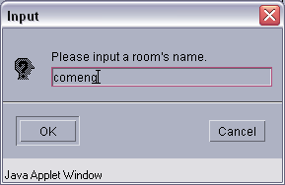
Experiment (ต่อ)

Slide 40
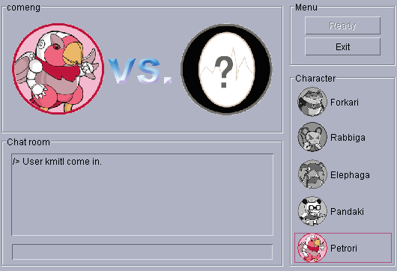
Experiment (ต่อ)

Slide 41
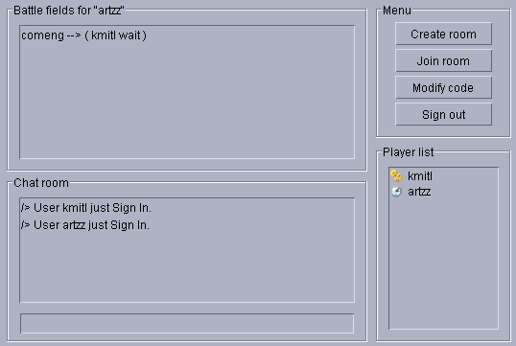
Experiment (ต่อ)

Slide 42
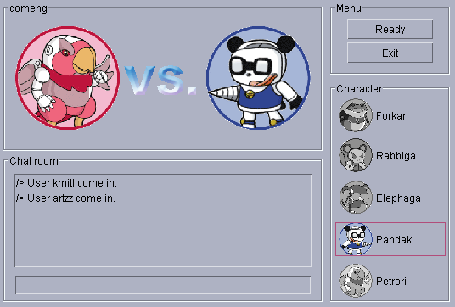
Experiment (ต่อ)

Slide 43
Experiment (ต่อ)

Slide 44
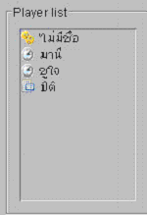
Experiment (ต่อ)

Slide 45
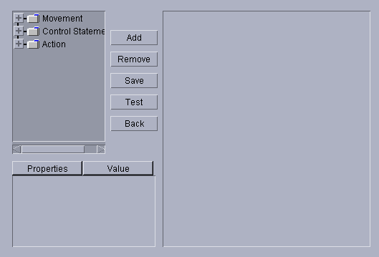
Experiment (ต่อ)

Slide 46
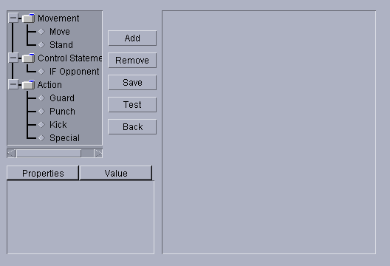
Experiment (ต่อ)

Slide 47
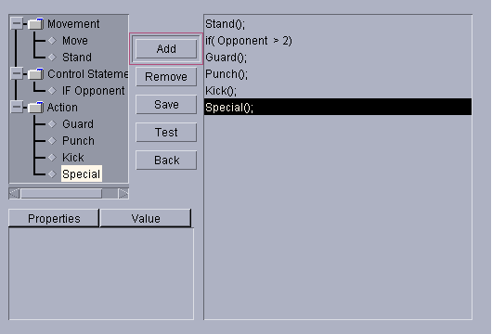
Experiment (ต่อ)

Slide 48
Experiment (ต่อ)

Slide 49
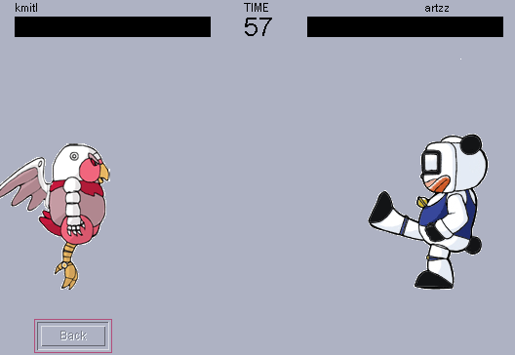
Experiment (ต่อ)

Slide 50
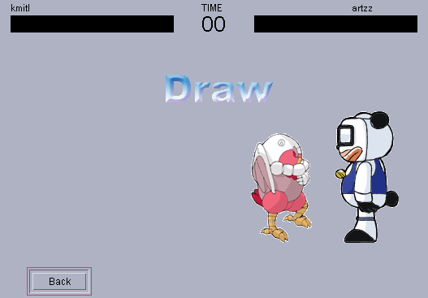
Experiment (ต่อ)

Slide 51
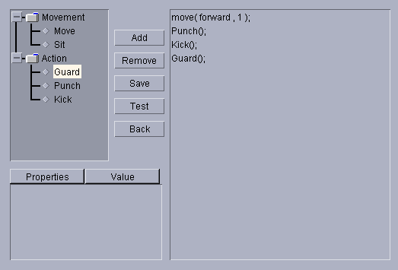
Experiment (ต่อ)

Slide 52
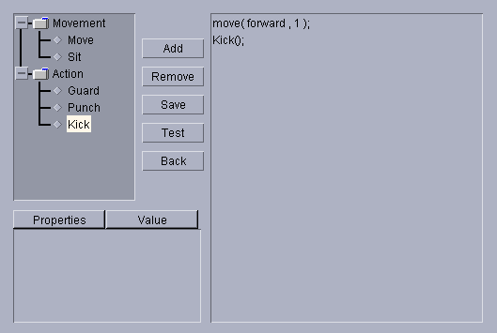
Experiment (ต่อ)

Slide 53
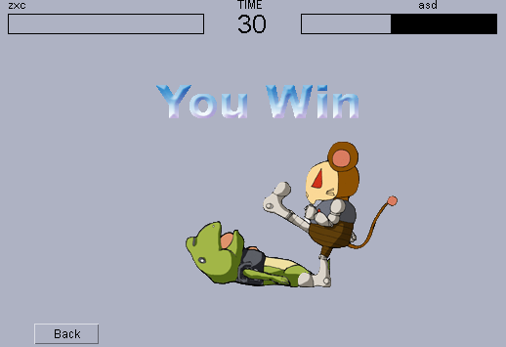
Experiment (ต่อ)

Slide 54
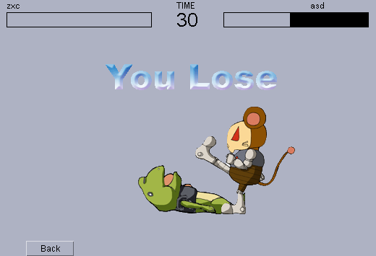
Experiment (ต่อ)

Slide 55
สรุปผลการดำเนินการ
จากการศึกษาทฤษฎีต่างๆ เราสามารถนำทฤษฏีนั้นมาประยุกต์ใช้ เพื่อการสร้างเกม ทำให้ทราบถึงปัญหาและแนวทางการแก้ไข ไปสู่การสร้างเกมออกมาใช้งานได้จริง

Slide 56
ปัญหาและอุปสรรค
การ Synchronize
การนำภาพขึ้นแสดงผล

Slide 57
ข้อเสนอแนะและแนวทางการพัฒนาต่อ
ปรับปรุงการส่งข้อมูลระหว่าง client กับ server
เพิ่ม condition การสร้าง code script
เพิ่มส่วนที่ให้ ผู้เล่น สามารถเขียน code ลงได้เอง
ทำให้เกมให้มีการแสดงผลเป็นลักษณะ 3D

Slide 58
Q & A

